Slide 1
Prozesse und Threads
anhand einer Rasterbildsoftware

Slide 2
Inhalt
Theorie
Prozesse
Scheduler
Threads
Praxis
Funktionsweise
Anwendung von Threads
Beispiel

Slide 3
Prozess – Hardwarekontext
Quelltext
Daten: globale Variablen
Stack: lokale Variablen
Kernelstack: Systemaufrufe des Prozesses
CPU Register
MMU Register
Notes:
Prozesse werden „in“ die CPU geladen.
CPU Register: Aktueller CPU Befehl
MMU Register: Zugriff auf den Arbeitsspeicher

Slide 4
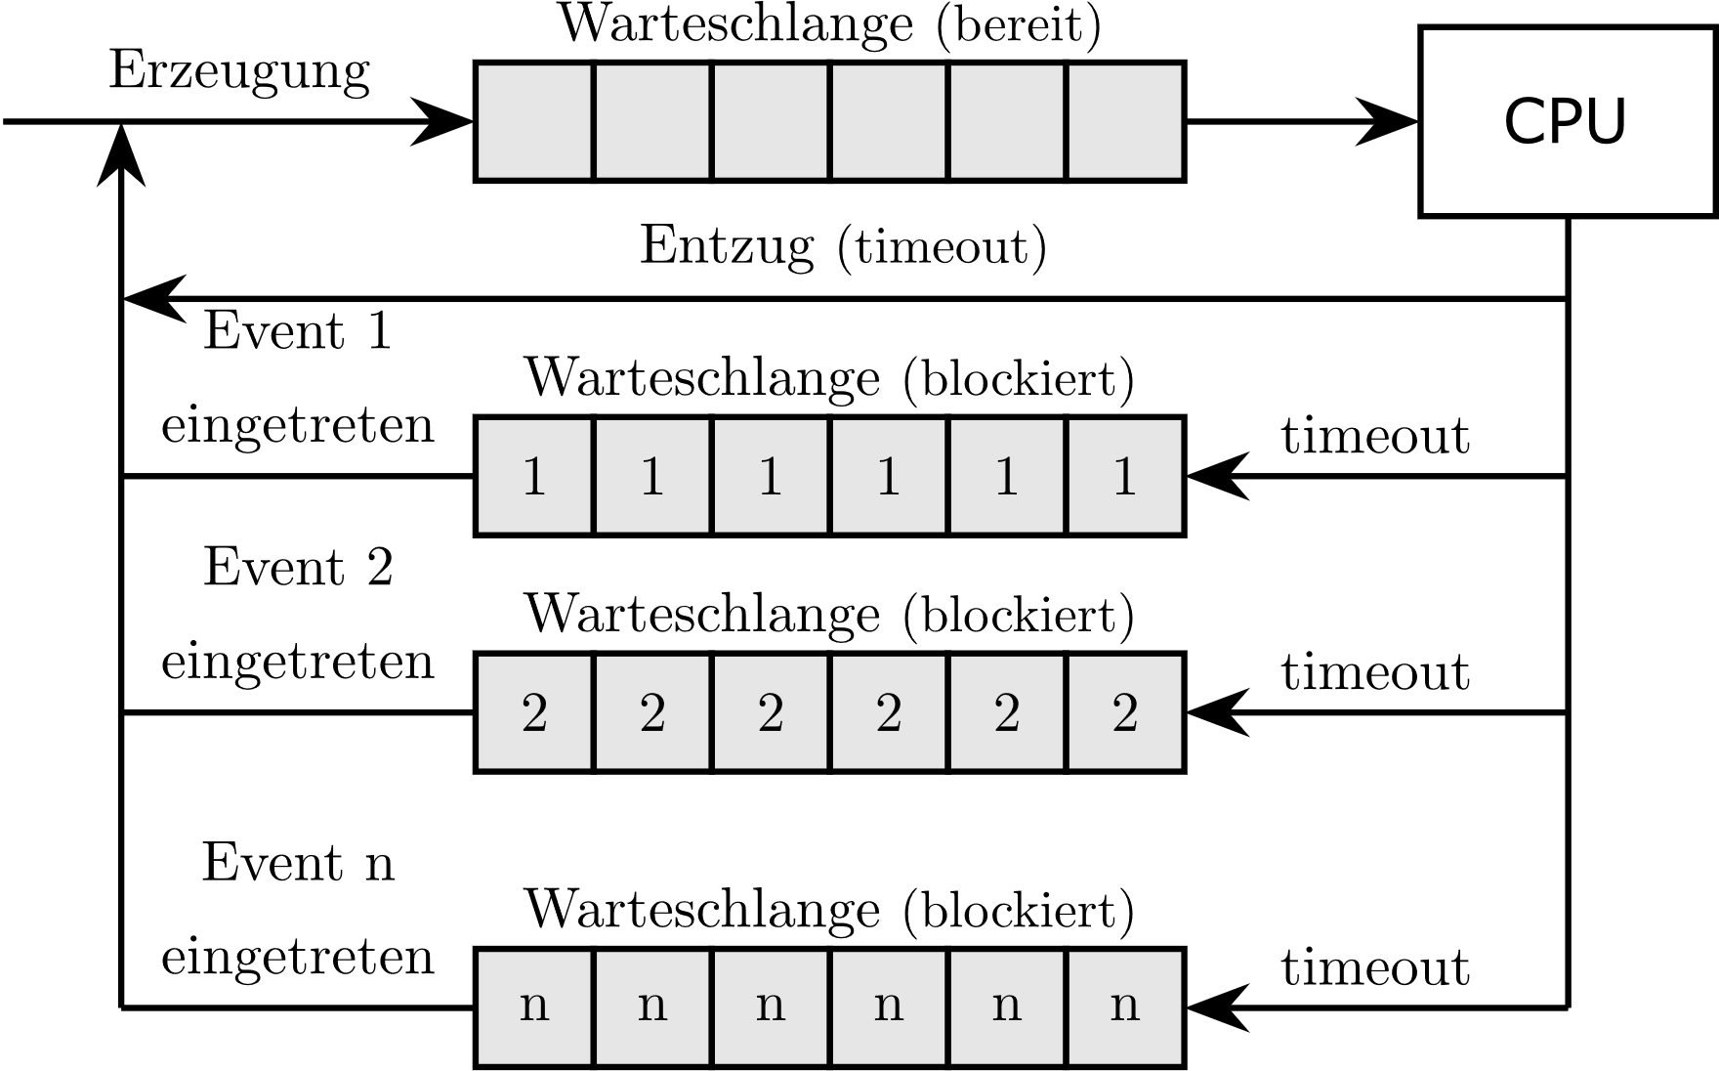
Prozess – Warteschlange

Slide 5
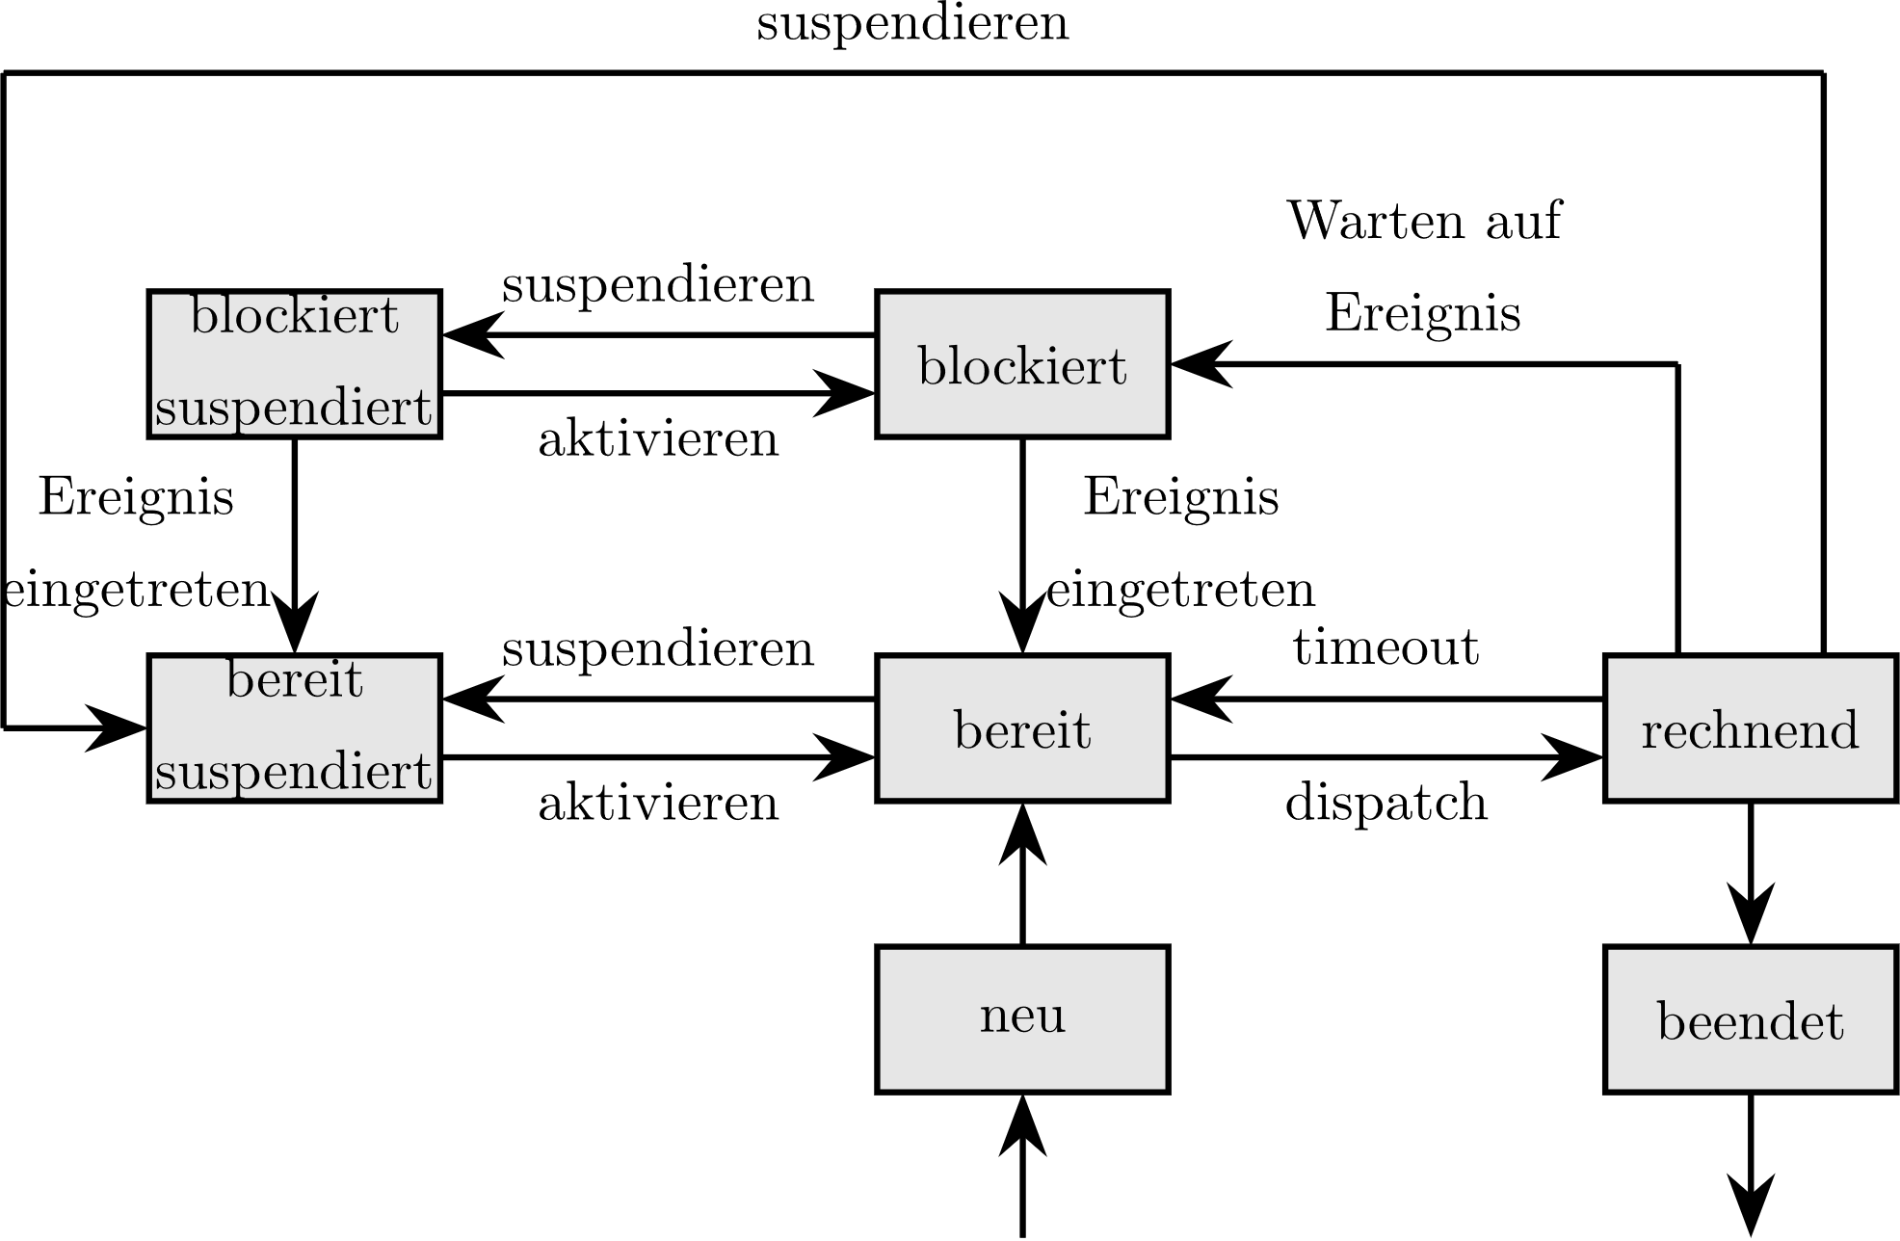
Prozess – Modell

Slide 6
Scheduler – Konzepte
Verwaltet alle Prozesse eines Systems
Nicht-präemptives Scheduling
→Prozess hat Kontrolle
Präemptives Scheduling
→Scheduler hat Kontrolle

Slide 7
Scheduling – Ausführen
Scheduler ist ein Teil des Kernels
das Kernel ist eine Art „Bibliothek“
Scheduler wird extern gestartet
beendeter Prozess
Zeitunterbrechung
Notes:
Zeitunterbrechungen: programmable interrupt timer

Slide 8
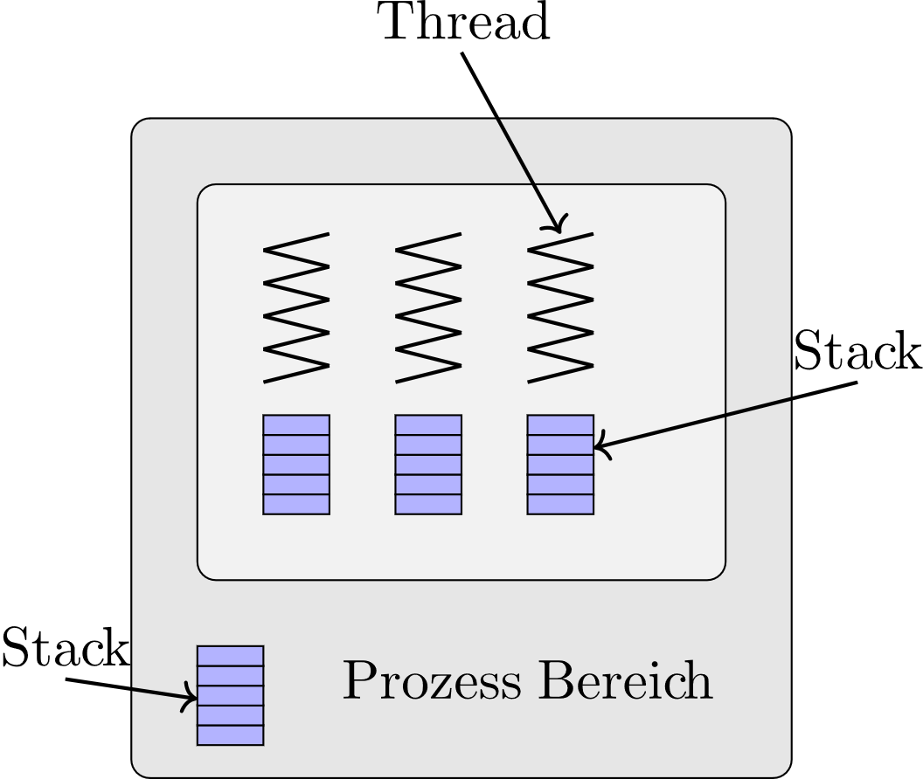
Threads – Modell

Slide 9
Threads – Arten
Nutzer Level Threads
→unabhängig vom Betriebssystem
Kernel Level Threads
→vom Betriebssystem implementiert

Slide 10
Thread – Threadsicherheit
Beispiel:
Gegenseitige überschreiben der Ergebnisse

Slide 11
Programm – Funktion
Eingabe
Ausgabe
Notes:
Bilder werden nach der Durchschnittsfarbe des Sektors ausgewählt
Rasterbildsoftware
Ein gegebenes Bild wird mit vielen weiteren nachgebildet

Slide 12
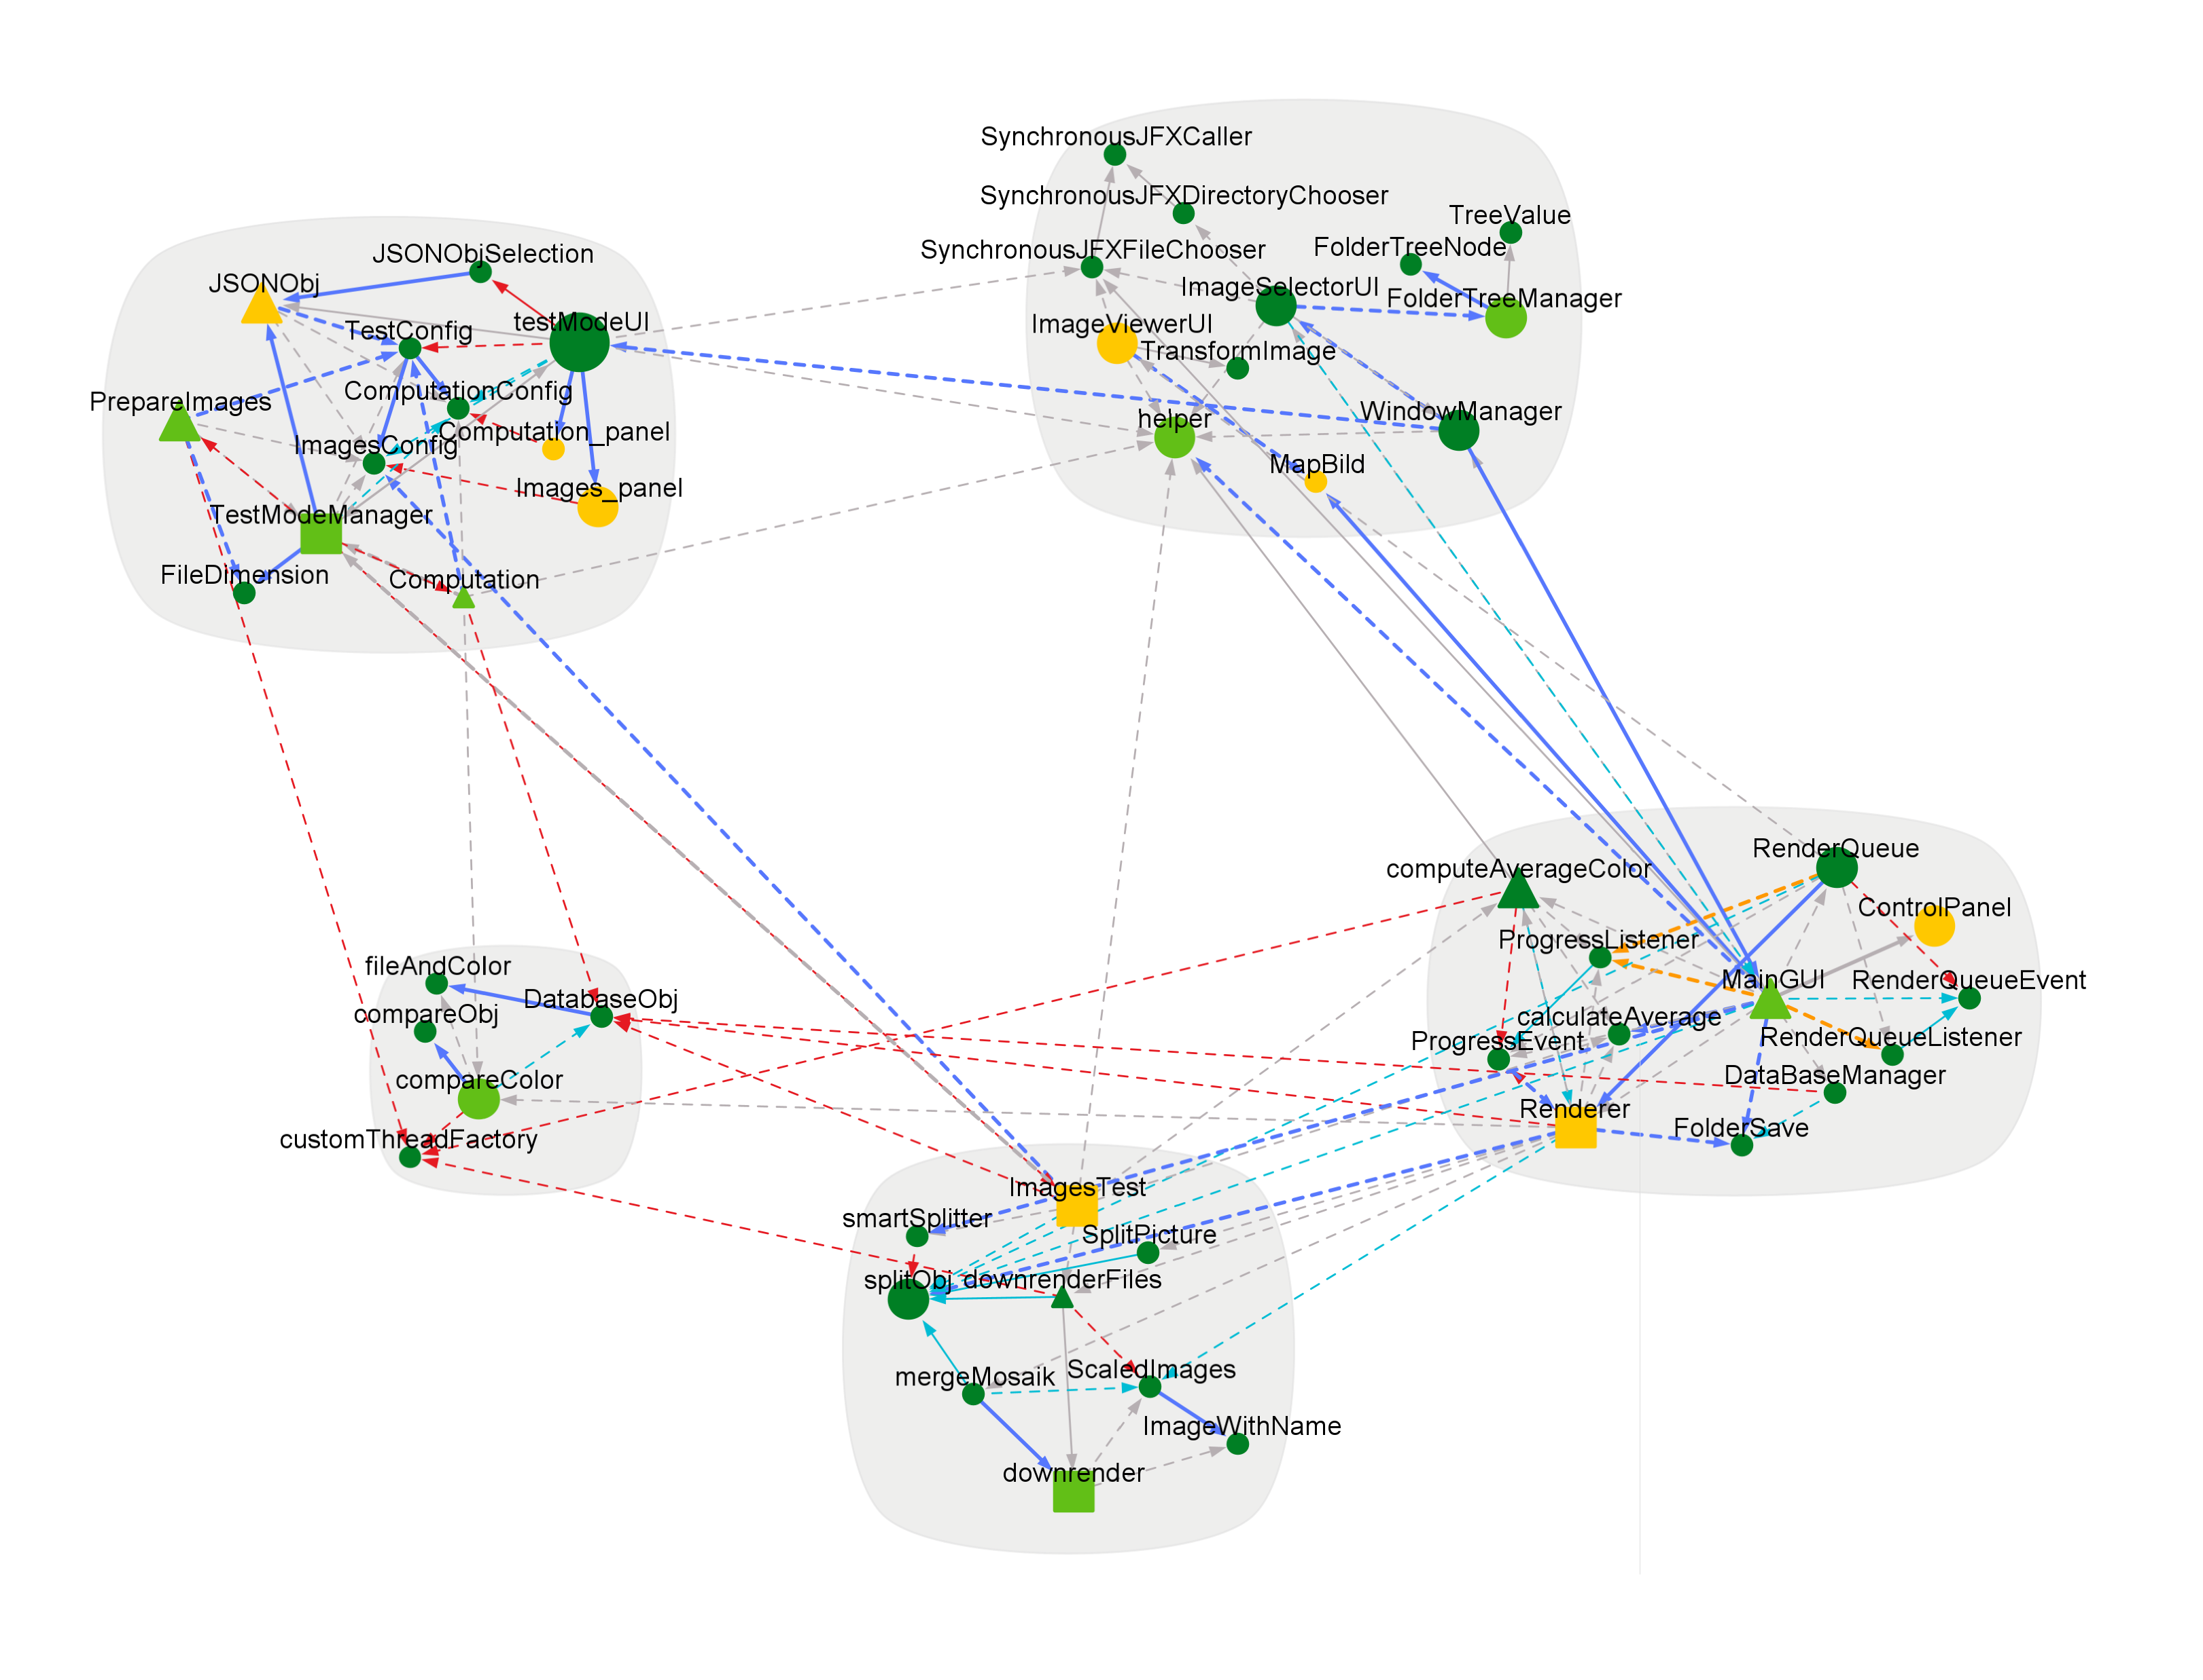
Programm – Struktur

Slide 13
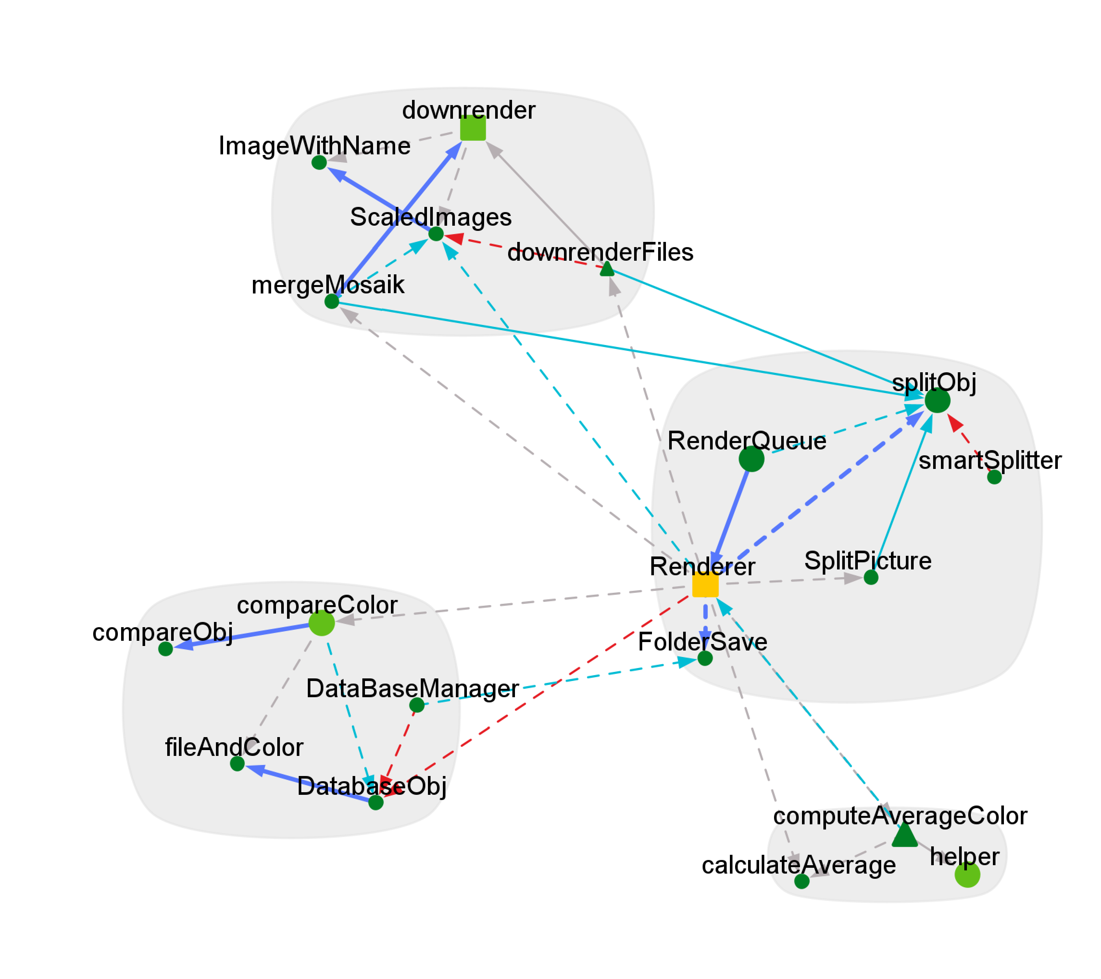
Programm – Rendern
Notes:
Bereiche repräsentieren die starken Verbindungen
Database und Compare Color stark verbunden
Downrender Bereich
Render Queue als aberste Klasse
Renderer als Zentrale Klasse

Slide 14
Programm – Threads
nur eine Bildgröße
vier Bildgrößen
Notes:
Beispiel für Threads: Das skalieren der Bilder für die Sektoren
Es gibt vier unterschiedliche Größen, die ein Bild haben kann
Um Speicherplatz und Ressourcen zu sparen soll ein Bild nicht unnötig häufig berechnet werden
Problem:
Erstellen eines Threads ist schneller als Rendern
Die Threads werden zufällig erstellt. → Bild könnte von mehreren Threads übernommen werden
Mehrere Arbeiten am selben Bild → verschwendete Ressourcen & Fehler könnten entstehen

Slide 15
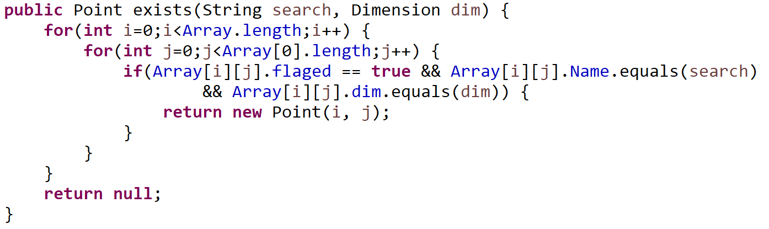
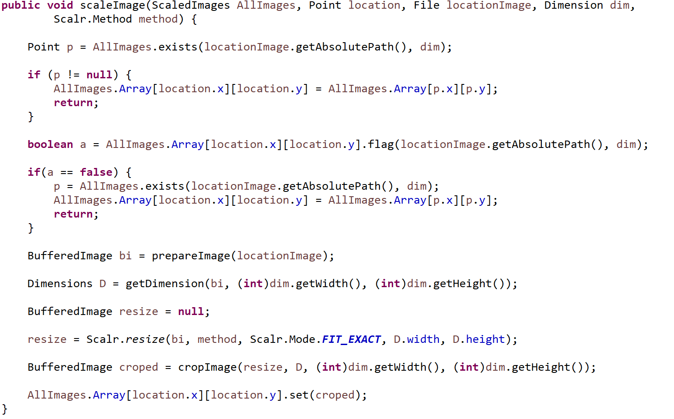
Programm – Threads
Notes:
Methode befindet sich in der Speicherklasse aller Skalieren Bilder
Überprüft, ob ein Bild schon mit der richtigen Dimension existiert
Dazu müssen drei Bedingungen Stimmen

Slide 16
Programm – Threads
Notes:
Methode um das Bild zu skalieren
1. Sicherheitsmaßnahme: exists sonnst wird Pointer gesetzt
2. Sicherheitsmaßnahme: versucht zu flaggen.

